Slide 1
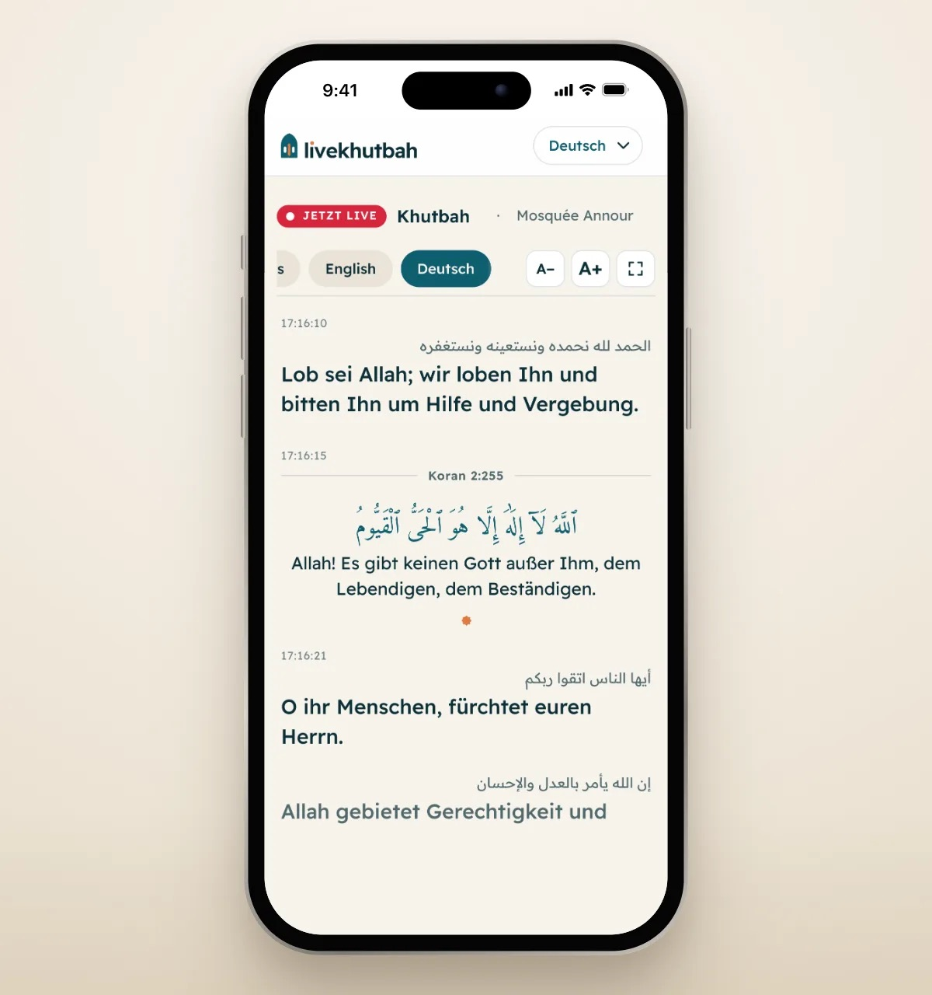

Khutbas, Unterricht und Vorträge live übersetzt
Die sprechende Person redet. Alle im Raum lesen live auf ihrem eigenen Handy mit, in ihrer Sprache. Aus jeder Sprache in über 100.
livekhutbah.com

Slide 2
DIE HERAUSFORDERUNG
Nicht alle im Raum verstehen, was gesagt wird
Sprache trennt den Raum
Konvertiten, Gäste, Studierende und junge Menschen, die woanders aufgewachsen sind, verpassen den Kern der Botschaft, wenn sie nur auf Arabisch oder einer anderen Sprache ist.
Dolmetscher und Kopfhörer reichen nicht
Ehrenamtliche Dolmetscher sind nicht jede Woche zu finden, Kopfhöreranlagen sind teuer, und beide decken höchstens ein oder zwei Sprachen ab.
Gehörlose und schwerhörige Menschen bleiben außen vor
Ohne Live-Text des Gesagten können sie gar nicht folgen.
LiveKhutbah baut diese Barriere ab, jede Woche, in jeder Sprache im Raum.
livekhutbah.com
2

Slide 3
WAS ES IST
Jedes Wort, in ihrer Sprache, sobald es gesagt wird
Ein Handy neben der sprechenden Person hört zu. LiveKhutbah schreibt das Gesagte mit und übersetzt es Satz für Satz. Die Menschen scannen einen QR-Code und lesen auf ihrem eigenen Handy mit oder auf einem Fernseher im Raum.
100+
Live
0
Unbegrenzt
Sprachen
Wort für Wort
Apps zu installieren
Zuhörende
livekhutbah.com
3

Slide 4
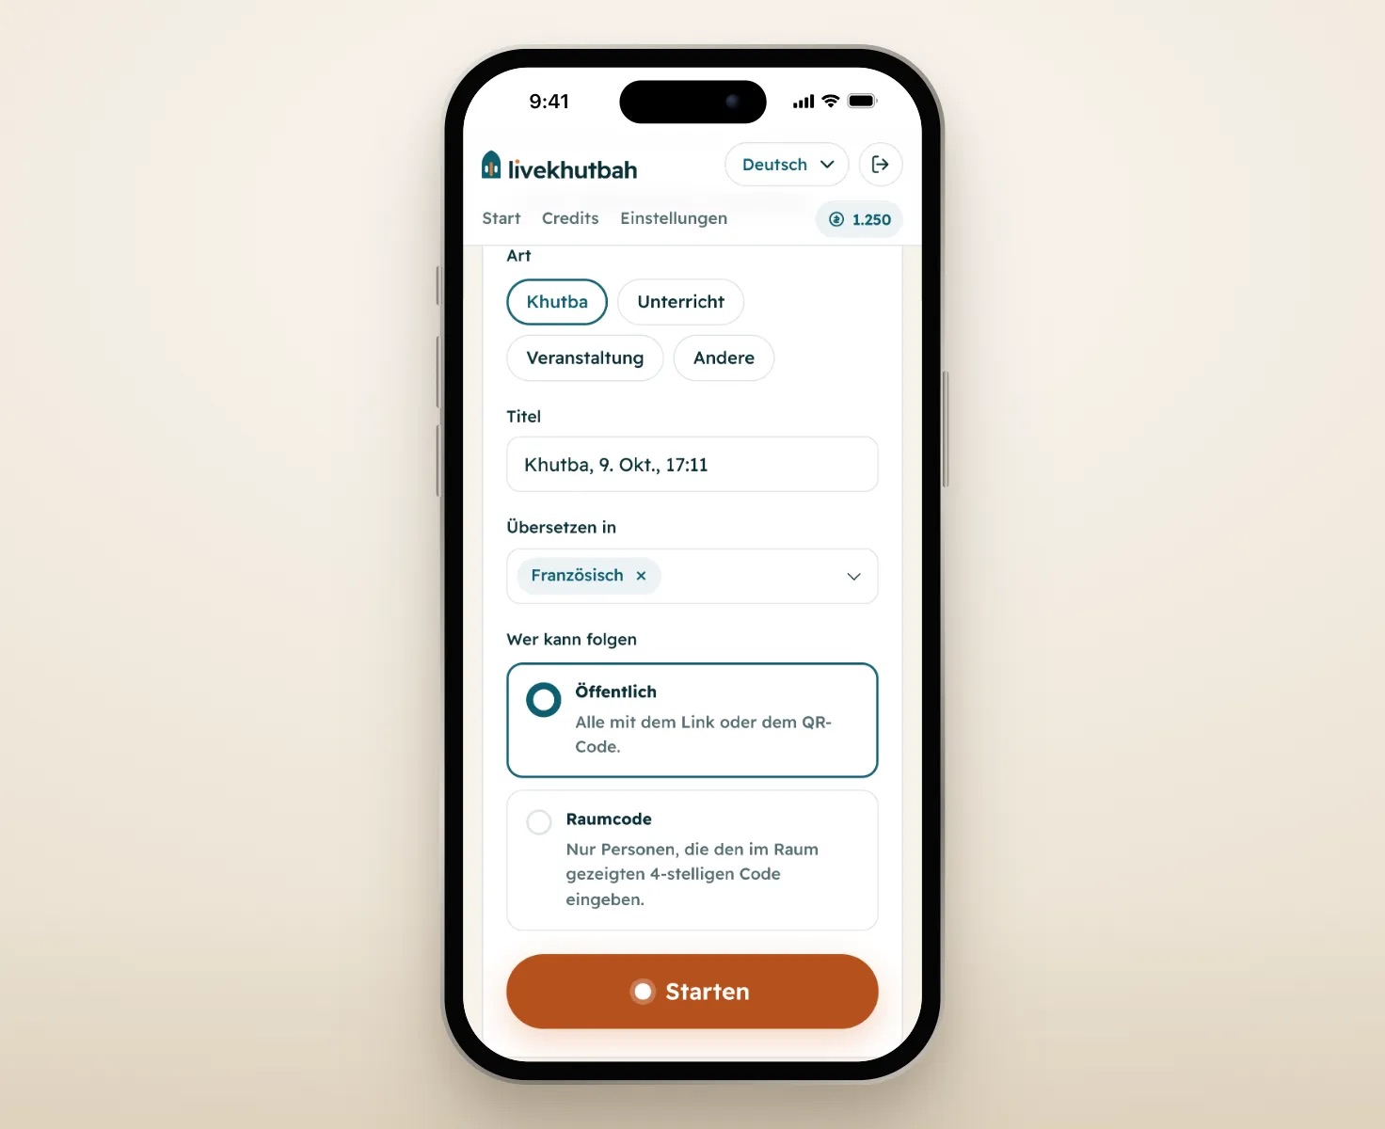
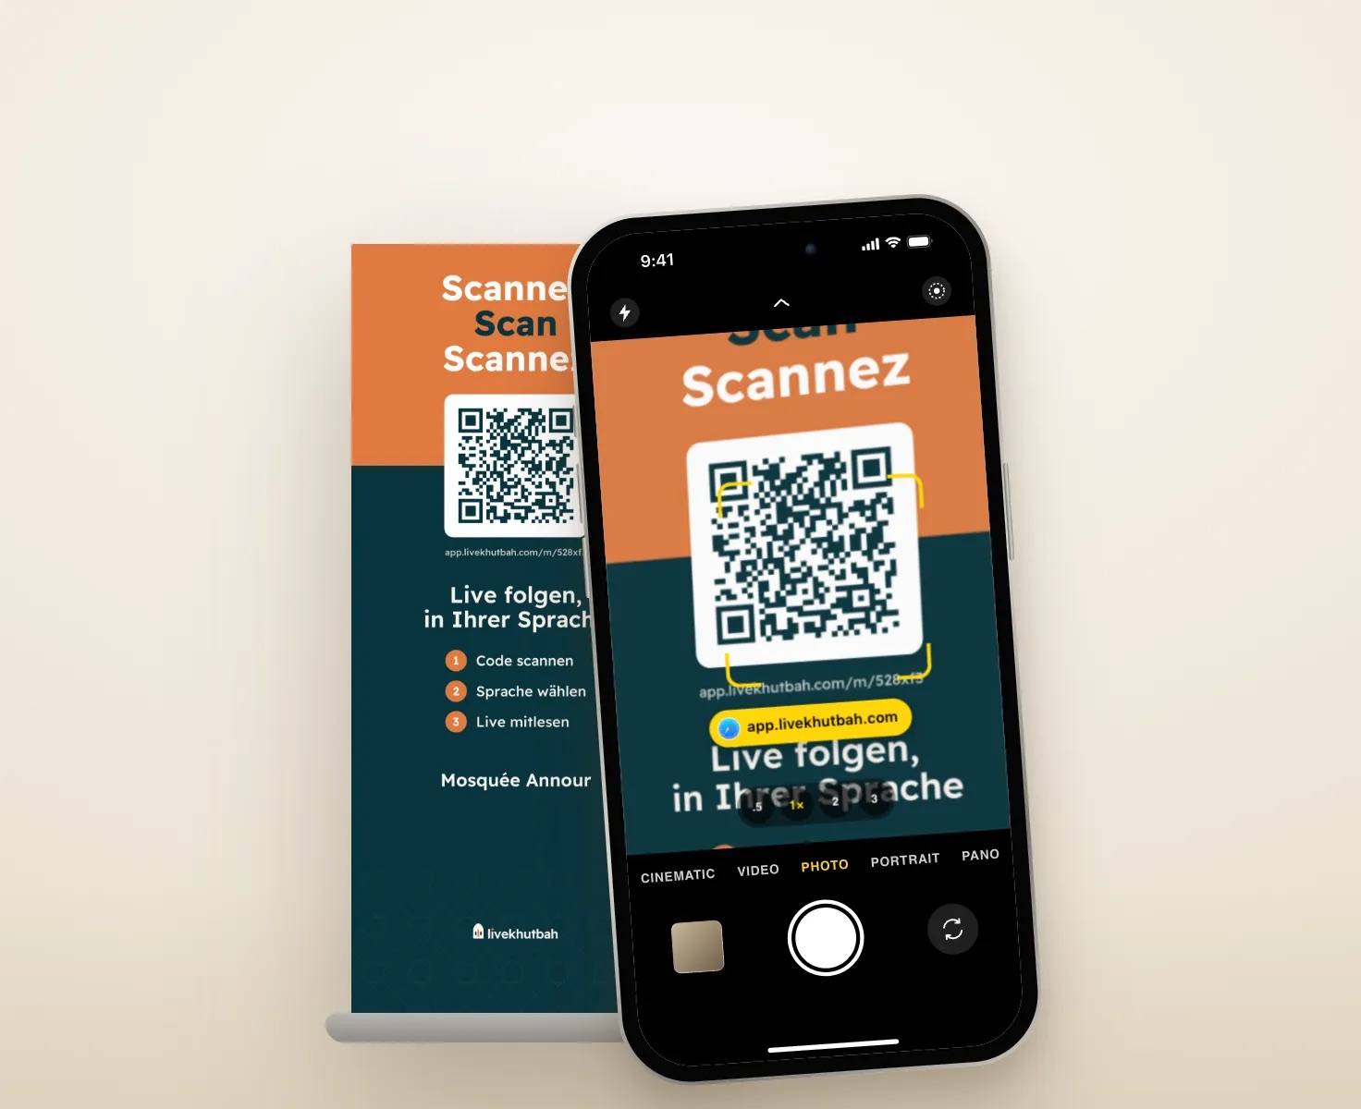
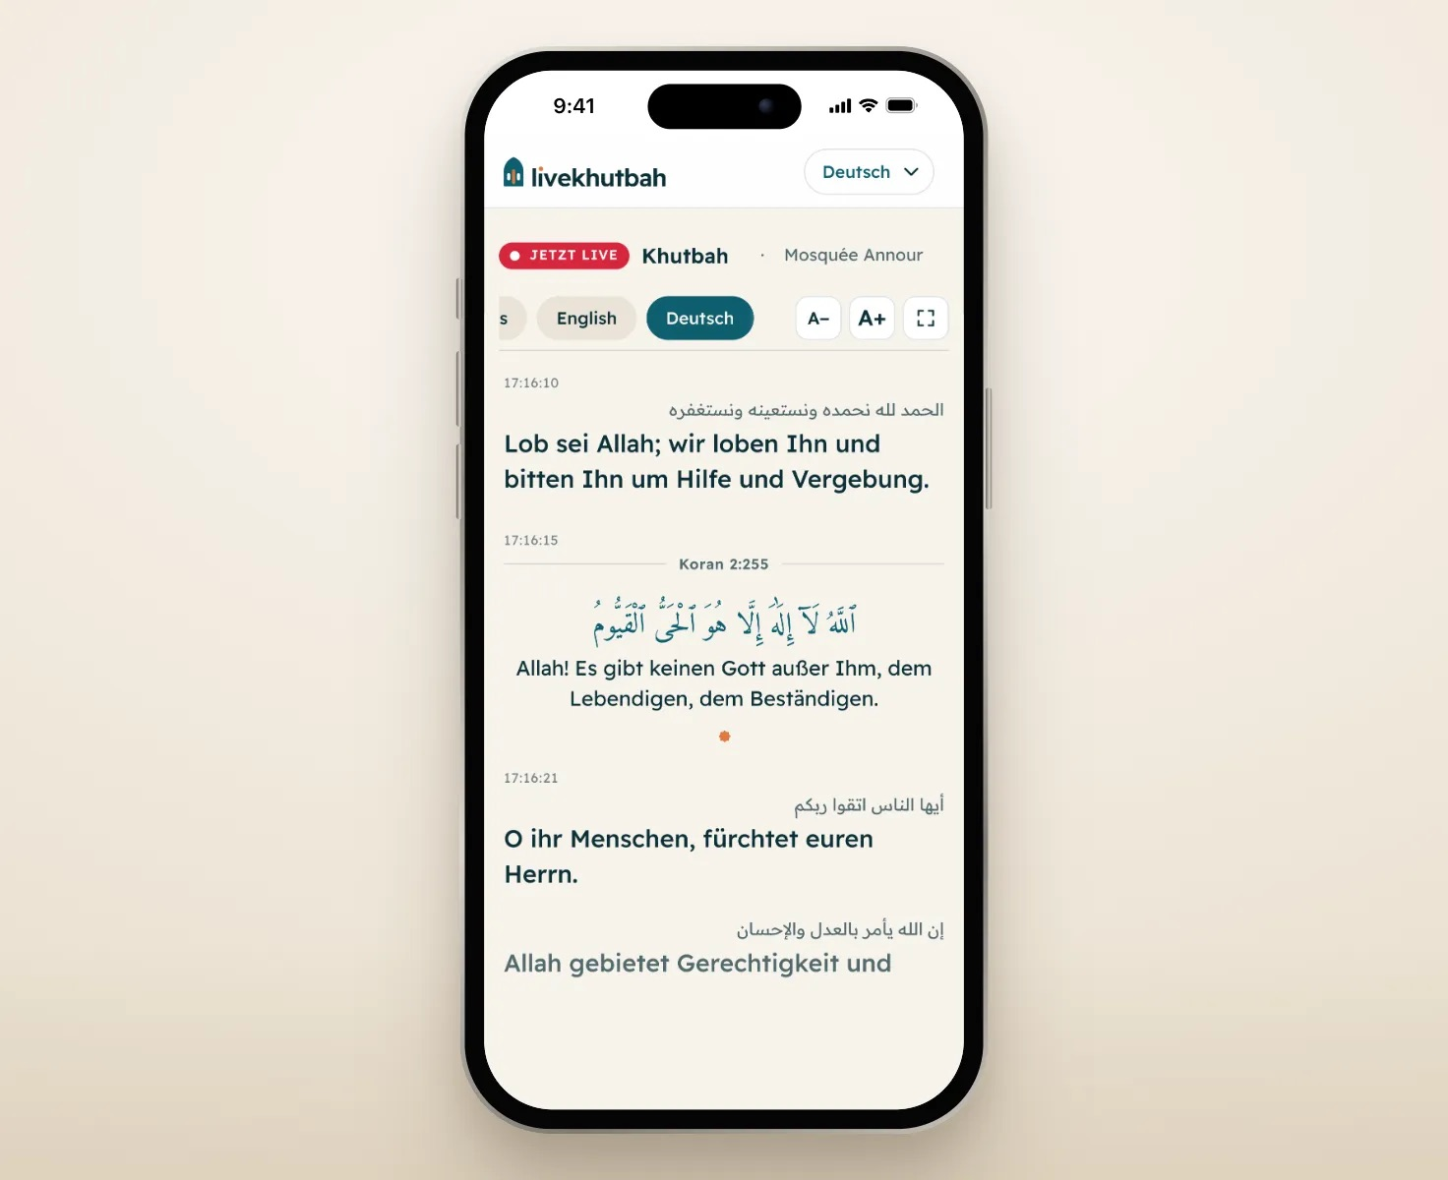
SO FUNKTIONIERT ES
So erreichen die Worte alle im Raum
1. Live gehen
2. Alle scannen Ihren QR-Code
3. Alle lesen in ihrer Sprache
Legen Sie ein Handy mit Ansteckmikrofon neben die sprechende Person und tippen Sie auf Live gehen. Die App hört zu und übersetzt beim Sprechen.
Drucken Sie Ihr Roll-up oder zeigen Sie es auf einem Bildschirm. Man scannt es mit der Kamera: ohne App, ohne Konto.
Jede Person wählt ihre Sprache und liest live mit. Sie können es auch auf einem Fernseher im Raum zeigen.
livekhutbah.com
4

Slide 5
KORANVERSE
Wenn der Koran zitiert wird, lesen die Menschen eine anerkannte Übersetzung
LiveKhutbah erkennt den Vers und zeigt seinen arabischen Text, Sure und Versnummer und eine anerkannte Übersetzung genau des zitierten Teils (QuranEnc.com, 44 Sprachen). Keine maschinelle Vermutung.
Koran · Al-Baqara 2:255
ٱللَّهُ لَآ إِلَٰهَ إِلَّا هُوَ ٱلْحَىُّ ٱلْقَيُّومُ
Allah – es gibt keinen Gott außer Ihm, dem Lebendigen und Beständigen.
livekhutbah.com
5

Slide 6
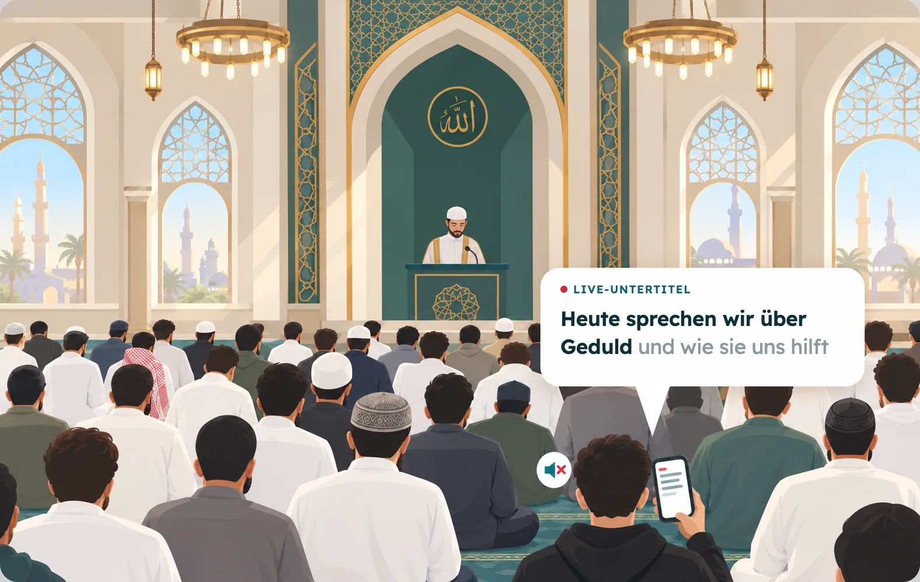
BARRIEREFREIHEIT
Live‑Untertitel für gehörlose und schwerhörige Menschen
Jedes Wort erscheint auf ihrem Handy, sobald es gesagt wird, in der Sprache der sprechenden Person oder übersetzt. Sie können den Text vergrößern oder im Vollbild auf einem Fernseher zeigen.
livekhutbah.com
6

Slide 7
FÜR WEN
Für jede Versammlung, in der Sprache eine Barriere ist
Moscheen
Schulen und Madrasas
Universitäten
Die Freitagspredigt, Unterricht, Ramadan-Vorträge.
Unterricht für Schüler, die andere Sprachen sprechen.
Vorlesungen, Seminare und Konferenzen.
Vereine und Veranstaltungen
Konvertiten und Gäste
Gehörlose und Schwerhörige
Treffen, Konferenzen und Gemeindeveranstaltungen.
Alle, die die gesprochene Sprache nicht ganz verstehen.
Live-Untertitel in der Sprache der sprechenden Person.
livekhutbah.com
7

Slide 8
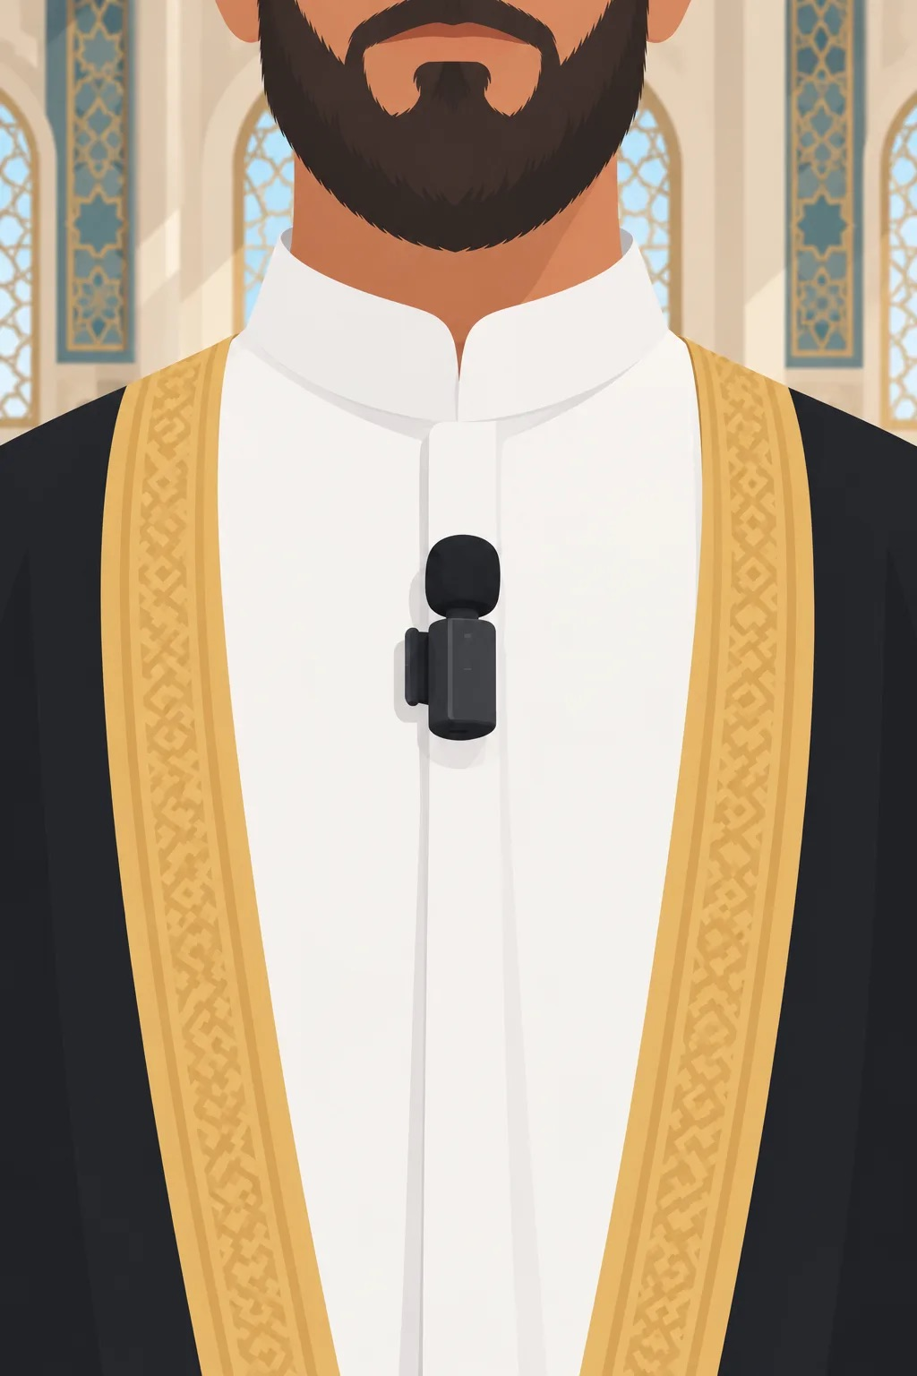
WAS SIE BRAUCHEN
Ein Handy, ein kleines Mikrofon und Ihr QR-Code
1
Ein Handy oder Tablet neben der sprechenden Person, mit Internet.
2
Ein Funk-Ansteckmikrofon. Der Empfänger wird ans Handy angeschlossen, Ihre Tonanlage bleibt, wie sie ist.
3
Ihr QR-Code: Drucken Sie das fertige Roll-up oder zeigen Sie ihn auf einem Bildschirm. Beides finden Sie in der App.
4
Optional: ein Fernseher oder Bildschirm im Raum für die Übersetzung.
Für die Mitlesenden ist nichts zu installieren.
livekhutbah.com
8

Slide 9
PREISE
Eine Khutba von 20 Minuten kostet etwa 4 $
0,20 $ pro Minute
Spark
Lantern
Lighthouse
15 $ / Monat
39 $ / Monat
99 $ / Monat
1 Sprache
0,20 $
1.000 Credits pro Monat
3.000 Credits pro Monat
9.000 Credits pro Monat
2 Sprachen
0,30 $
3 Sprachen
0,38 $
25 % günstiger
35 % günstiger
45 % günstiger
Das Guthaben sinkt pro Minute gesprochener Zeit. Stille ist kostenlos. 10 Credits = 1 Minute Sprache, für 1 Sprache.
Bei Moscheen und gemeinnützigen Organisationen kann jeder, zum Beispiel ein Mitglied, als Unterstützung oder Sadaqa Guthaben aufladen.
livekhutbah.com
9

Slide 10
FRAGEN
Was man uns fragt
Was brauchen wir?
Warum ein Funkmikrofon?
Ein Handy in der Nähe der sprechenden Person, mit Internetverbindung, und ein kabelloses Ansteckmikrofon, das sie trägt, zum Beispiel das Hollyland Lark M2S (etwa 100 €). Ein Fernseher ist optional, denn die Menschen lesen die Übersetzung auf ihrem eigenen Handy. Wenn Sie möchten, können Sie sie auch auf einem Fernseher oder Bildschirm im Raum zeigen.
Das Mikrofon sitzt am Kragen, nah am Mund, so nimmt das Handy die Stimme trotz der Geräusche im Raum auf. Der Empfänger wird an das Handy angeschlossen, Ihre Tonanlage bleibt also, wie sie ist.
Wie sehen die Menschen im Raum die Übersetzung?
Welche Sprachen können wir anbieten?
Sie scannen einen QR-Code mit der Handykamera, auf einem Plakat am Eingang oder auf dem Fernseher, falls vorhanden. Sie können ihnen auch einen Link senden. Niemand muss eine App installieren oder ein Konto erstellen.
Die App kann in mehr als 100 Sprachen übersetzen.
livekhutbah.com
10

Slide 11
Damit alle im Raum verstehen
Jetzt live ansehen
Konto erstellen
app.livekhutbah.com/m/demo
livekhutbah.com
Fragen? Schreiben Sie mir
sam@livekhutbah.com
Sam, Gründer von LiveKhutbah

